Slide 1
Trabajo Fin de Grado
Plataforma basada en Python para transformación e integración de datos abiertos (open data) sobre servicios de análisis y visualización
Autor: Marcos Navarro Juan
Tutor: Manuel De Buenaga Rodríguez
2023
Notes:
Buenos días.
Voy a presentar mi trabajo de fin de grado, cuyo titulo es :

Slide 2
Índice de la Presentación. Capítulos:
Introducción.
Fuentes de Datos abiertas.
Procesos ETL.
Análisis de Datos.
Visualización en PowerBi.
Conclusiones.

Slide 3
Introducción.
Objetivos.
Los objetivos principales del proyecto son los siguientes:
Seleccionar fuentes de datos abiertas que estén relacionadas con los proyectos europeos “Smacite” y “Eugloh”.
Aplicación de diferentes procesos ETL (extract, transform, load) en las fuentes de datos, utilizando Python.
La implementación de técnicas avanzadas de análisis de datos una vez superado el proceso de ETL. Desarrollado en Python.
La visualización de los procesos obtenidos anteriormente utilizando el software PowerBi.
Notes:
1. Las fuentes de datos abiertas que se seleccionan para el proyecto, tienen que estar relacionadas con los dominios que abarcan el proyecto europeo Smacite y Eugloh.
2. La correcta aplicación de diferentes procesos ETL sobre las diferentes fuentes de datos abiertas para garantizar que los datos estén limpios, estructurados y listos para el análisis.
3. Realizar un análisis de datos sobre las soluciones obtenidas tras los procesos ETL para obtener nuevos conocimientos sobre los datos.
4. Realizar la visualización de los dos procesos en PowerBi ya que está dotado de múltiples herramientas con las que se puede comprender los datos de una manera mas efectiva.

Slide 4
Introducción.
Herramientas Esenciales.
Para lograr los objetivos del proyecto es necesario la utilización de diferentes tecnologías y herramientas, las cuales son los siguientes:
Python y sus respectivas librerías.
Visual Studio Code
PowerBi
Microsoft Excel.
LucidChart
Microsoft Word
GitHub

Slide 5
Fuentes de Datos Abiertas.
Tipos de Fuentes de Datos Abiertas.
Smacite
Proyecto europeo que tiene como objetivo unificar los resultados de aprendizaje realizados por los técnicos e ingenieros sobre las Smart Cites.
Eugloh
Proyecto europeo que tiene como objetivo la obtención de soluciones a partir del análisis y estudio a fuentes de datos de un dominio concreto.
Los dominios son la salud global, la economía social, el cambio climático, las ciencias del deporte, la nutrición y las matemáticas.
Notes:
Las fuentes de datos abiertas que se seleccionan, como se ha expuesto en los objetivos deben de estar relacionadas con las Smacite o eugloh.
Por tanto, se dividen en estas dos categorías .

Slide 6
Fuentes de Datos Abiertas.
Criterios de Selección.
Se seleccionan las fuentes de datos abiertas según las siguientes propiedades:
En función del tamaño.
En función de la calidad de los datos.
En función del tipo de archivo.
En función de la relación con los proyectos Eugloh y Smacite.
En función del grado de interés.
Notes:
Se seleccionan las fuentes de datos abiertas en funcion de una serie de criterios, lo cuales son los siguientes:
1. Se busca trabajar con un conjunto de datos con un tamaño considerable, para que en el análisis se obtengan resultados de valor.
2. Los datos deben ajustarse con la realidad y tener cierta consistencia en la forma en la que se presenta la información.
3. . Dependiendo del archivo donde estén almacenados los datos tienen una serie de ventajas o desventajas a la hora de trabajar con ellos en Python.
4. Se busca seleccionar fuentes de datos abiertas que tengan relación con los dominios que abarcan ambos proyectos.
5. Se le da importancia al interés de conocimiento que producen, tanto para el autor del proyecto como para sus lectores.

Slide 7
Fuentes de Datos Abiertas.
Fuentes de Datos Seleccionadas.
En función de los criterios se seleccionan las siguientes fuentes de datos abiertas:
Incendios producidos en España entre el 2006 y el 2015. En formato PDF.
Concesión de Nacionalidad Española entre el 2010 y el 2019. En formato Excel.
Capacidad Asistencial durante la Covid-19. En formato CSV.
Catálogo del Bosque Urbano de la Ciudad de Madrid. En formato PDF
Siniestralidad en la Carreteras en la Ciudad de Madrid. En formato Excel.
Población por Provincias de España 1996-2021. En formato Excel.
Población por Países en la unión europea 2001-2022. En formato Excel.
Catalogo del bosque urbano de la ciudad de Madrid. En formato PDF.
Notes:
En función de los criterios previamente establecidos se seleccionan las siguientes fuentes de datos.
Estas 8 fuentes de datos seleccionadas se han seleccionado siguiendo cada uno de los criterios anteriormente descritos.
A continuación, se van a explicar las fuentes de datos abiertas más significativas

Slide 8
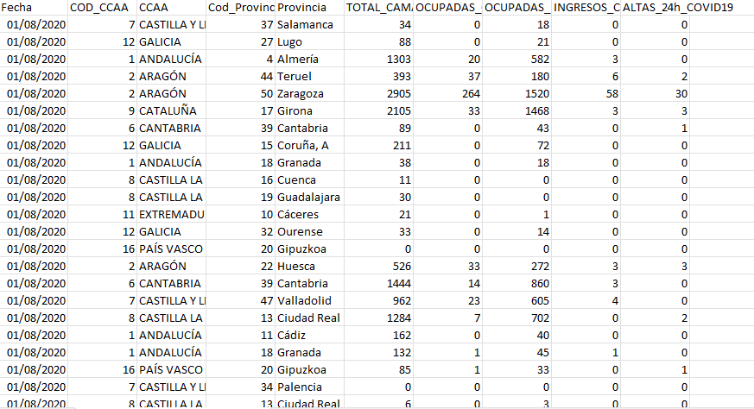
Fuentes de Datos Abiertas.
Capacidad Asistencial durante la Covid-19.
Suministrada por el gobierno de España, en formato CSV. Consiste en un histórico de toda España sobre la capacidad de los hospitales frente al Covid-19.
A continuación, se muestra parte de cómo está constituida la fuente de datos.
Notes:
Esta fuente de datos está suministrada por el gobierno de España, más concretamente por el ministerio de sanidad
Muestra un histórico desde el 1 de agosto hasta la actualidad.
Se caracteriza por la abundancia de datos y la calidad de los mismos. Se compone por 137.851 filas.
Se ha seleccionado esta fuente de base de datos abierta por las siguientes razones:
Por el motivo de interés. Por la importancia que tuvo el covid en la sociedad. Es importante analizar el histórico para ver relaciones ocultas o descubrir nuevos conocimientos que nos ayuden a entender que realmente paso durante esta crisis.
Formato CSV. también es simple el proceso extracción, pero abarcar otro tipo de archivo da valor
Entra dentro de los dominios de Eugloh, más concretamente en del la salud.
Se muestra el total de camas posibles, el total de camas ocupadas por enfermos covid, total de camas ocupadas por no enfermos covid, los ingresos por covid y las altas por covid.

Slide 9
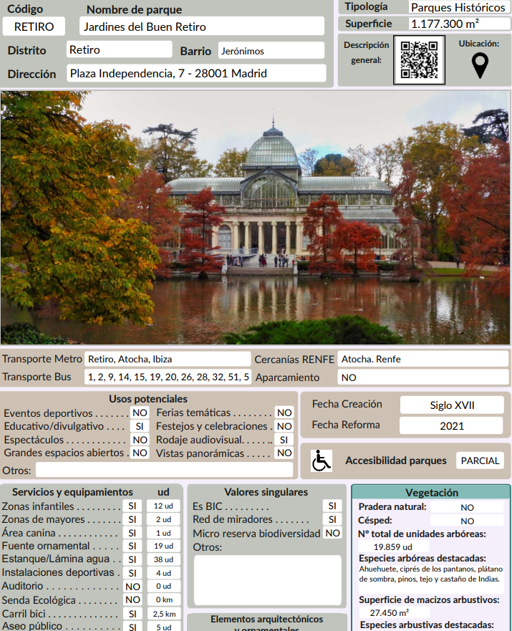
Fuentes de Datos Abiertas.
Catálogo de Parques Municipales en la Ciudad de Madrid.
Suministrada por el ayuntamiento de Madrid, en formato PDF. Muestra en cada página la información correspondiente a un parque de Madrid. Los datos no tienen ningún tipo de estructura.
A continuación, se muestra parte de cómo está constituida la fuente de datos.
Notes:
Esta fuente de datos está suministrada por el ayuntamiento de la Madrid, más concretamente por el ministerio de medio ambiente y movilidad
Se trata de una fuente de datos no estructurada donde la información que se expone se expone sin ningún tipo de estructura. Se trata de una fuente de datos abundante ya que nos encontramos con un PDF de 206, en donde cada parque tiene más de 60 atributos
Se ha seleccionado esta fuente de base de datos abierta por las siguientes razones:
Aumento de la población de las grandes ciudades suponen problemas → realizar un análisis que pueda aportar más conocimientos para una posterior toma de decisiones enfundada u optimización de los recursos utilizados en las ciudades..
PDF mostrando la información en forma de texto sin la utilización en forma de tabla, hace que el método de extracción sea lo más complejo posible.
Entra dentro de los dominios de Eulogh y de Smacite.

Slide 10
Fuentes de Datos Abiertas.
Calificación de las diferentes fuentes de datos abiertas.
Nombre | Temática | Tipo de Estructura | Complejidad de Extracción | Tipo de Archivo | Suministrador
Incendios producidos en España entre el 2006 y el 2015. | Eulogh. | Semi Estructurada | Media | PDF | Gobierno de España
Concesión de Nacionalidad Española entre el 2010 y el 2019 | Eulogh. | Estructurada | Baja | xlsx | Gobierno de España
Capacidad Asistencial durante la Covid-19 | Eulogh. | Estructurada | Baja | CSV | Gobierno de España
Catálogo de Parques Municipales en la Comunidad de Madrid | Smacite y Eulogh | No estructurada | Alta | PDF | Ayuntamiento de Madrid
Siniestralidad en la Carreteras en la Ciudad de Madrid | Smacite | Estructurada | Baja | xlsx | Gobierno de España
Población por Provincias de España 1996-2021 | Smacite y Eulogh | Estructurada | Baja | xlsx | INE.
Población por Países en la unión europea 2001-2022 | Eulogh | Estructurada | Baja | xlsx | Eurostat
Catálogo del Bosque Urbano de la Ciudad de Madrid | Smacite y Eulogh | Semi Estructurada | Media | PDF | Ayuntamiento de Madrid
Notes:
A continuación, se expone una comparación de las fuentes de datos en función del dominio a que pertenecen, del tipo de estructura que tienen, la complejidad de extracción que ha supuesto cada una de las fuentes de datos abiertas, el tipo de archivo y la organización publica que ha puesto a disposición las fuentes de datos.
Se puede observar que los archivos de tipo CSV y xlsx suelen tener un tipo de estructura estructurada, mientras que los archivos PDF no. Por lo tanto, al realizar la extracción de fuentes de datos no estructuradas o semi estructuradas la complejidad se incrementa.
Siendo la que más complejidad presenta el catálogo de parques de Madrid.

Slide 11
Proceso ETL.
Fuentes de Datos Seleccionadas para el proceso ETL.
Se seleccionan 6 fuentes de datos a las que se le aplican el proceso ETL. Son las siguientes:
Catálogo de Parques Municipales en la Comunidad de Madrid. Fuente de datos no estructural.
Capacidad Asistencial durante la Covid-19. Fuente de datos estructura.
Incendios producidos en España entre el 2006 y el 2015. Fuente de datos semi estructurada.
Concesión de Nacionalidad Española entre el 2010 y el 2019. Fuente de datos estructurada.
Catálogo del Bosque Urbano de la Ciudad de Madrid. Fuente de datos semi estructurada.
Población por Provincias de España 1996-2021. Fuente de datos estructurada.
Notes:
Se decide seleccionar 6 fuentes de datos de las 8 para aplicarles los procesos ETL
Como se puede observar se busca abarcar todo tipo de estructuras y todo tipo diferentes de archivos.
A continuación, se exponen los procesos ETL más relevantes.

Slide 12
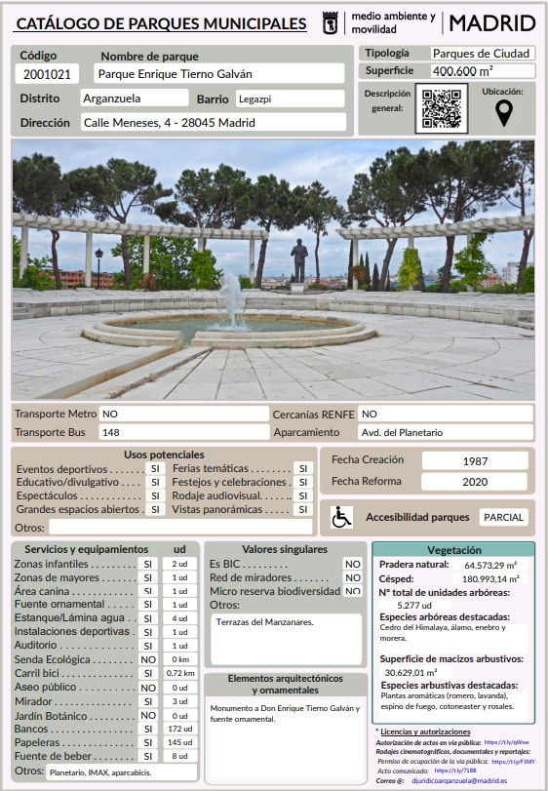
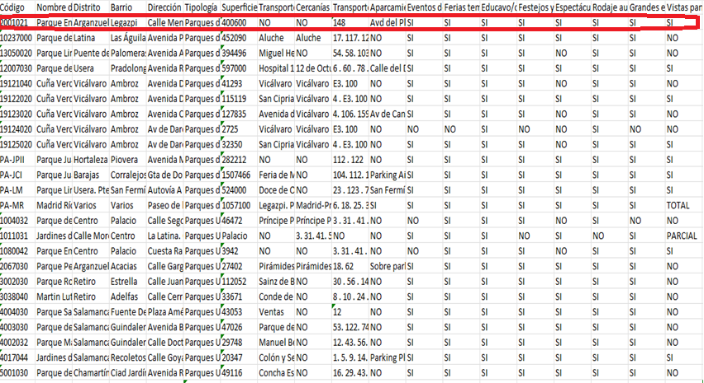
Proceso ETL.
Catálogo de Parques Municipales en la ciudad de Madrid.
Notes:
El proceso ETL en la fuente de datos Catálogo de Parques Municipales en la ciudad de Madrid, funciona de la siguiente manera:
A partir de la librería Fitz se extrae todo el texto de la página, se extrae a partir de la página 7 que es donde empieza la información relevante y teniendo que la pagina a extraer sea impar, ya que en las pares se muestran imágenes del parque.
Cada elemento de texto extraído tiene una coordenada asociada, entonces en función de la coordenada se determinada que información es la relevante y se procede a la limpieza, se quitan multitud de caracteres como el m cuadrado, km , unidades, y demás.
Se realiza este proceso con todas las páginas que albergan la información relevante y el resultado se carga en un archivo Excel usando XlsxWirter.

Slide 13
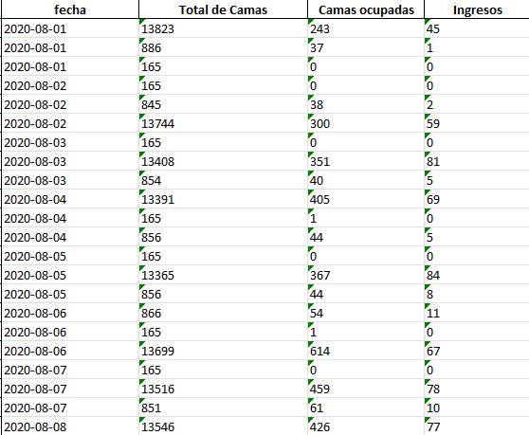
Proceso ETL.
Capacidad Asistencial durante la Covid-19.
Notes:
La extracción en esta fuente de datos es sencilla debido a su estructura estructurada, se realizar a partir de la librería Pandas.
En esta fuente de datos solo se van a utilizar los datos de la comunidad de Madrid y las columnas del total de camas, las camas ocupadas por enfermos covid y los ingresos. Y los que están comprendidos entre el 1 de agosto de 2020 y el 1 abril de 2021, ya que fueron los meses de mayor impacto.
Por lo que es realizar la transformación para ello, se seleccionan los datos en relación con la comunidad de Madrid y en los intervalos de fechas
Una vez se transformada la información se expone en un archivo Excel.

Slide 14
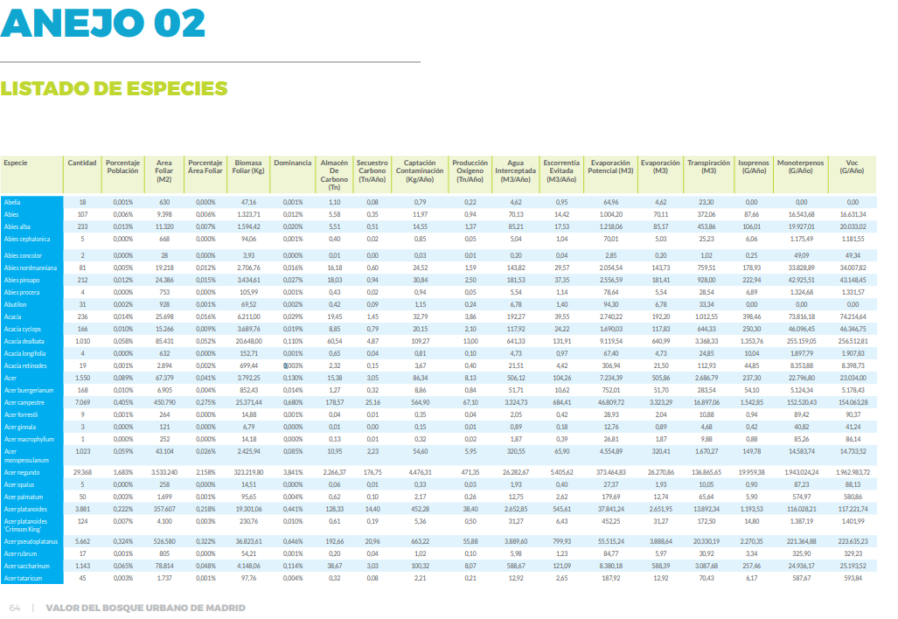
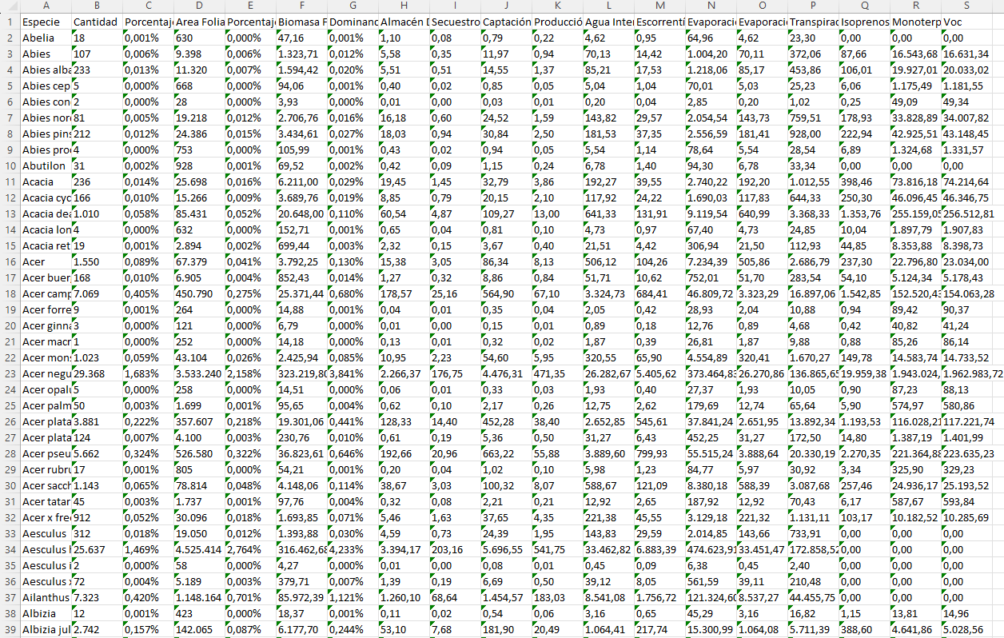
Proceso ETL.
Catálogo del Bosque Urbano de la Ciudad de Madrid.
Notes:
Se extrae todo el texto correspondiente de la página, se extrae las páginas desde la 64 hasta la 75 que es hasta donde ocupa la tabla. Usando la librería Fitz.
Desde con cada página se procede a la limpieza, se elimina el texto extraído no relevante, se eliminan ciertos caracteres, se cambian las unidades al formato internacional, se cambian las comas por los puntos para indicar los decimales y se eliminan los puntos que indican las unidades de millar.
Una vez transformada la información se procede a la carga en un archivo Excel.

Slide 15
Proceso ETL.
Comparativa entre las librerías ETL.
Librería | Tipo de Proceso ETL | Complejidad de Uso | Rendimiento | Tipo de Estructura (Extracción) | Documentación/Soporte
Fitz | Extracción y transformación de datos de archivos PDF. | Difícil | Medio | Texto | Baja
XlsxWriter | Carga en archivos Excel (xlsx). | Fácil | Alto | - | Buena
Pandas | Extracción, transformación y carga de datos tabulares. | Fácil | Alto | Tabular | Excelente
NumPy | Transformación en arreglos y matrices. | Medio | Alto | - | Buena
Camelot | Extracción de tablas de archivos PDF. | Fácil | Alto | Tabular | Media
Tabula-Py | Extracción de tablas de archivos PDF | Medio | Media | Tabular | Media.
PySpark SQL | Transformación de datos con SQL. | Media | Alto | - | Buena
PyPDF2 | Extracción y transformación en archivos PDF. | Medio | Baja | Texto | Buena
Librería | Estructura de la Tabla | Archivo
Pandas | Tablas bien estructuradas. | CSV, Xlsx.
Camelot | Tablas bien estructuradas y simples con varios subtítulos. | PDF
Tabula-Py | Tablas más complejas con celdas fusionadas o diseños complicados. | PDF
Notes:
A continuación, se expone una comparativa entre las diferentes librerías usadas e investigadas para los procesos ETL.
Están divididas en función de que tipo de proceso ETL realizan, por ejemplo, Fitz extraer y transforma, mientras que pandas realiza todo el proceso.
Tambien se ha medido su complejidad y el rendimiento desde una perspectiva personal.
Dependiendo de la librería si abarca el proceso de extracción, está enfocado a un tipo de estructura, como podemos ver fitz se enfoca en extraer texto, pandas en extraer tablas.
También se expone la calidad y cantidad de documentación y soporte sobre la librería.
Tambien si tenemos una estructura de tabla, los diferentes tipos de librerías se enfocan en el tipo de tabla.
Pandas Tablas bien estructuradas.
Camelot. Tablas bien estructuradas y simples con varios subtítulos.
Tabula. Tablas más complejas con celdas fusionadas o diseños complicados

Slide 16
Análisis de Datos.
Fuentes de Datos Seleccionadas para el Análisis de Datos.
Capacidad Asistencial durante la Covid-19.
Incendios producidos en España entre el 2006 y el 2015.
Catálogo del Bosque Urbano de la Ciudad de Madrid.
Población por Provincias de España 1996-2021.
Notes:
.Se selecciona datos a la calidad y por la gran cantidad de datos que se tienen. Tambien por el interés que produce por lo que supuso para la sociedad
Se decide seleccionar esta fuente de datos, más concretamente la información del histórico de la “Evolución de los grandes incendios, 1968-2015”. El histórico puede ayudarnos a entender los incendios en nuestro país, incluso de predecir el impacto de los próximos años.
Se selecciona esta fuente para entender la distribución de las especies en la ciudad de Madrid. Con la tecnología, el conocimiento adecuado y esta serie de estudios pueden beneficiar a las grandes ciudades en multitud de aspectos.
. Se selecciona esta fuente debido al problema actual de despoblación de algunas partes de la península. Se busca entender de mejor forma lo que está pasando en las provincias españolas, identificar tendencias e influencias. Esta despoblación de las zonas rurales está provocando una superpoblación en las grandes ciudades.

Slide 17
Análisis de Datos.
Análisis a aplicar.
Fuente de Datos Abierta | Análisis Descriptivo | Análisis | Exploratorio | Análisis | Predictivo
Métodos |  | Regresión Lineal | Clustering | Serie Temporal ARIMA | Red Neuronal Recurrente LSTM
Capacidad Asistencial durante la Covid-19 | SI | - | SI | SI | -
Incendios producidos en España entre el 2006 y el 2015 | SI | - | - | - | SI
Catálogo del Bosque Urbano de la Ciudad de Madrid | SI | - | SI | - | -
Población por Provincias de España 1996-2021 | SI | SI | - | - | -
Notes:
Se realizan tres tipos de análisis. Análisis descriptivo, análisis exploratorio donde se realiza la regresión lineal y el clustering y análisis predictivo que se descompone en una serie temporal de tipo ARIMA y una red neuronal recurrente LSTM.
El análisis descriptivo se aplica a todas las fuentes de datos seleccionadas. Mientras que la regresión lineal únicamente se aplica a la Población por Provincias de España 1996-2021.
El clustering con diferentes métodos se aplica a Capacidad Asistencial durante la Covid-19 y Catálogo del Bosque Urbano de la Ciudad de Madrid.
La serie temporal se aplica a Capacidad Asistencial durante la Covid-19 y la RRN LSTM a Incendios producidos en España entre el 2006 y el 2015

Slide 18
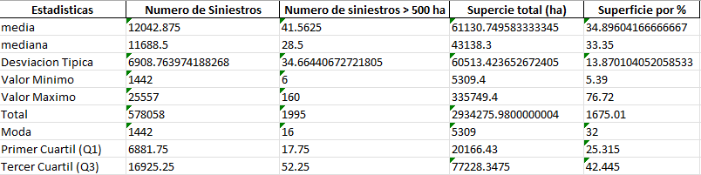
Análisis de Datos.
Análisis Descriptivo.
El análisis descriptivo es un proceso estadístico que se utiliza para resumir datos de manera concisa y comprensible. Su objetivo principal es describir las características clave de un conjunto de datos y realizar visualizaciones en formas de gráficas.
Notes:
Por ejemplo, se muestra la solución del análisis descriptivo de la fuente de datos incendios

Slide 19
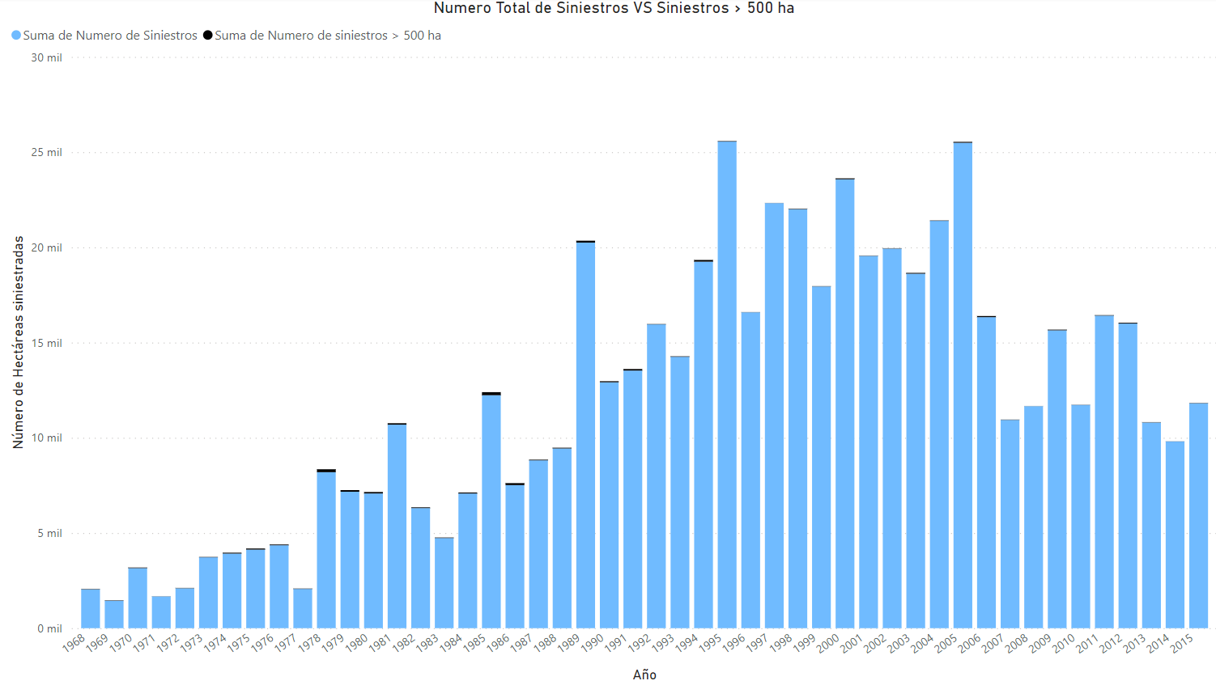
Análisis de Datos.
Análisis Descriptivo. Incendios producidos en España entre el 2006 y el 2015.
Notes:
Se compara el número de incendios producidos en España por año, con el número de incendios por años que superan las 500 hectáreas (GIF).
cómo se observar el número de siniestros que se consideran GIF son significativos comparados con el número total y tampoco existe una relación a priori

Slide 20
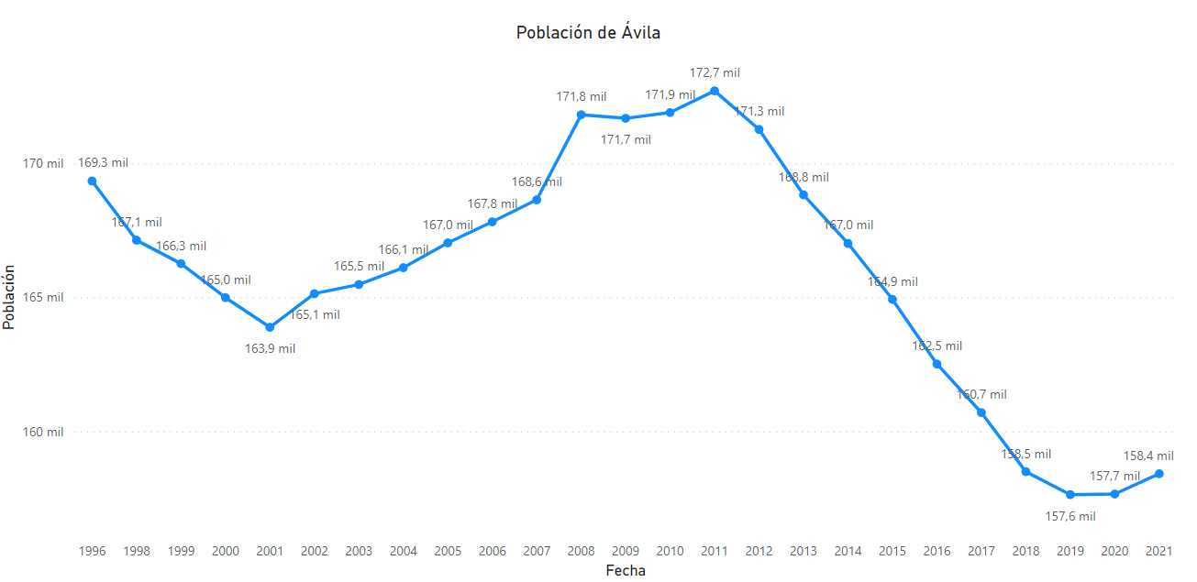
Análisis de Datos.
Análisis Descriptivo. Población por Provincias de España 1996-2021.
Notes:
Se realiza el análisis descriptivo a cada provincia, pero por ejemplo se muestra la visualización de la provincia de Ávila, se muestra el histórico de evolución de la población hasta el año 2021.

Slide 21

Análisis de Datos.
Regresión Lineal.
Se utiliza para modelar la relación de una variable dependiente con una o más variables independientes. La variable dependiente es la variable a predecir, mientras que las variables independientes son las variables necesarias para poder predecir la variable dependiente.
La función lineal es la siguiente:
$$y=mx+b$$
Notes:
Donde:
$y$ es la variable dependiente que buscamos predecir.
$x$ es la variable independiente o predictor.
$m$ es la pendiente de la línea que representa como cambia $y$ en función los cambios en $x$.
$b$ es la coordenada origen que representa el valor de $y$ cuando $x$ es igual a 0.

Slide 22
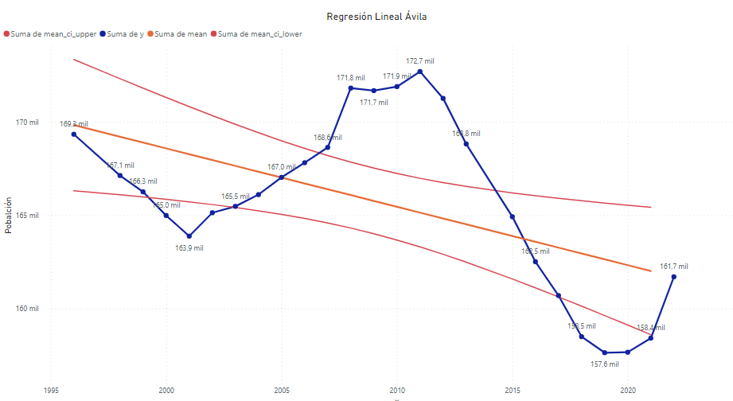
Análisis de Datos.
Regresión Lineal. Población por Provincias de España 1996-2021.
$$Predicion de la Población para el Año 2022=161.705,193$$
$$Error=\left| 161.705 −161.771\right|=66→0,04\%$$
Notes:
Se realiza la regresión lineal utilizando toda información sobre la provincia de Ávila como entrenamiento. Se obtienen los siguientes intervalos y la prediccion para el año 2022. Como se puede ver la prediccion para el año 2022 tiene un error del 0,04 porciento.
Se obtiene un resultado muy optimo

Slide 23
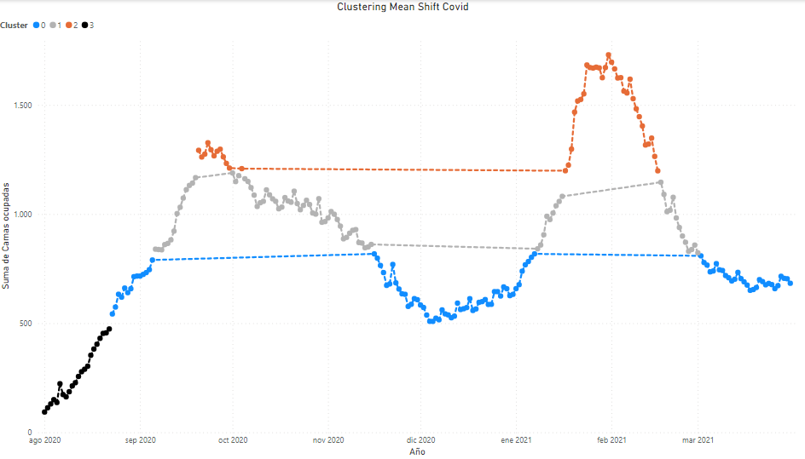
Análisis de Datos.
Clustering Mean Shift. Capacidad Asistencial durante la Covid-19.
Notes:
Se realiza el clustering, que na técnica de aprendizaje automático no supervisado que tiene como objetivo agrupar los datos en grupos que presentan alguna correlación similar.
En este caso se utiliza el algoritmo de Mean Shift.
Como se puede ver en la imagen se obtiene como resultado la agrupación de los datos en 4 clústeres diferentes, en función del número de camas ocupadas. Este resultado puede tener relevancia a la hora de clasificar ciertas situaciones de riesgo.

Slide 24
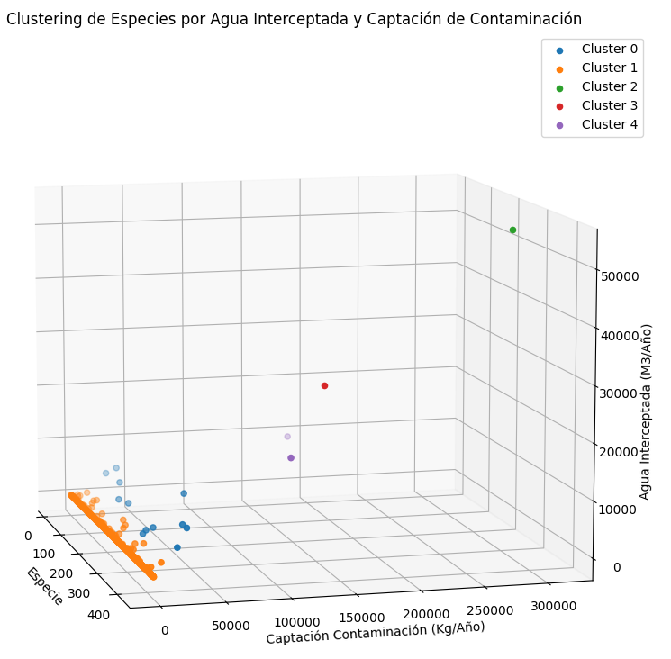
Análisis de Datos.
Clustering K-Means. Catálogo del Bosque Urbano de la Ciudad de Madrid.
Notes:
En la fuente de datos se Catálogo del Bosque Urbano de la Ciudad de Madrid. Se realiza el clustering por el algoritmo k-Means. Desde el inicio se indica que hay 5 clústeres.
Como se puede ver en los resultados nos encontramos con el cluster 1 que es el mas abundante con diferencia donde están las especies que necesitan poca agua y captan poca contaminación. El cluster 0 se encuentran las especies con mas captación de contaminación y mas agua interceptada.
Lo mismo ocurre con el cluster 4
El cluster 2 y 3 se consideran outliers.
En la distribución de la informacion se puede observar cierta dependencia lineal.

Slide 25
Análisis de Datos.
Serie Temporal ARIMA.
Una serie temporal ARIMA (Modelo Autorregresivo Integrado de Media Móvil) es un enfoque estadístico utilizado para analizar y predecir datos secuenciales a lo largo del tiempo. Se compone de tres componentes principales:
Autorregresión (AR).
Integración (I).
Media Móvil (MA).
Notes:
Autorregresión (AR): Captura la relación entre un valor en un momento dado y sus valores anteriores en la serie temporal. Los modelos AR consideran la autocorrelación en la serie.
Integración (I): Representa la cantidad de diferenciación necesaria para hacer que la serie sea estacionaria, es decir, que sus propiedades estadísticas sean constantes a lo largo del tiempo. Esto implica restar valores anteriores para eliminar tendencias o patrones.
Media Móvil (MA): Describe cómo los valores actuales de la serie están influenciados por los errores residuales de predicciones pasadas.

Slide 26
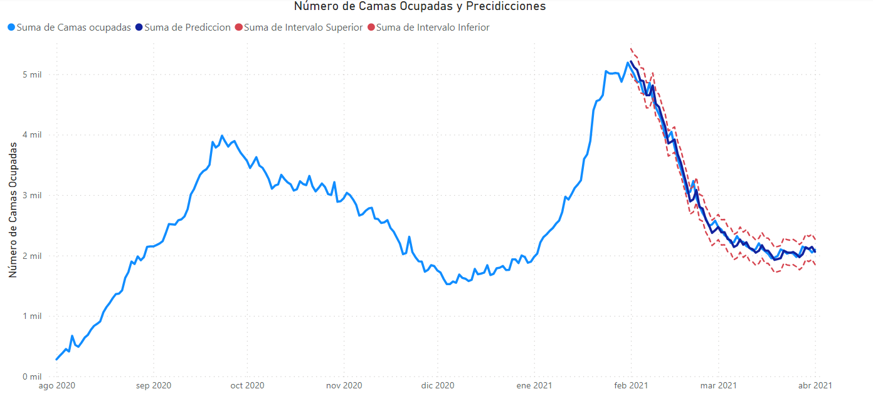
Análisis de Datos.
Serie Temporal ARIMA. Capacidad Asistencial durante la Covid-19.
Notes:
A partir de la fuente suministrada se busca predecir cuantas camas ocupadas por enfermos covid nos vamos a encontrar durante los meses de febrero y marzo.
Como se obtienen los valores reales, se puede comparar la prediccion con la realidad.
La línea azul oscuro se corresponde con la prediccion realizada y la línea azul clarito se corresponde con los valores reales.
El intervalo de confianza se representa con la secuencia de líneas rojas.
Tanto la prediccion como el intervalo de confianza sigue la tendencia de los valores reales, por lo cual, se determina que funciona correctamente.

Slide 27
Análisis de Datos.
Red Neuronal Recurrente LSTM.
Una Red Neuronal Recurrente LSTM (Long Short-Term Memory) es un tipo especializado de red neuronal utilizada en el procesamiento de secuencias de datos, como series temporales.
Lo que hace especial a una LSTM es su capacidad para aprender patrones a lo largo del tiempo y superar el problema de desvanecimiento del gradiente, que es común en las redes neuronales recurrentes estándar.
Notes:
Esto significa que una LSTM puede manejar dependencias a largo plazo en los datos sin perder información importante.

Slide 28
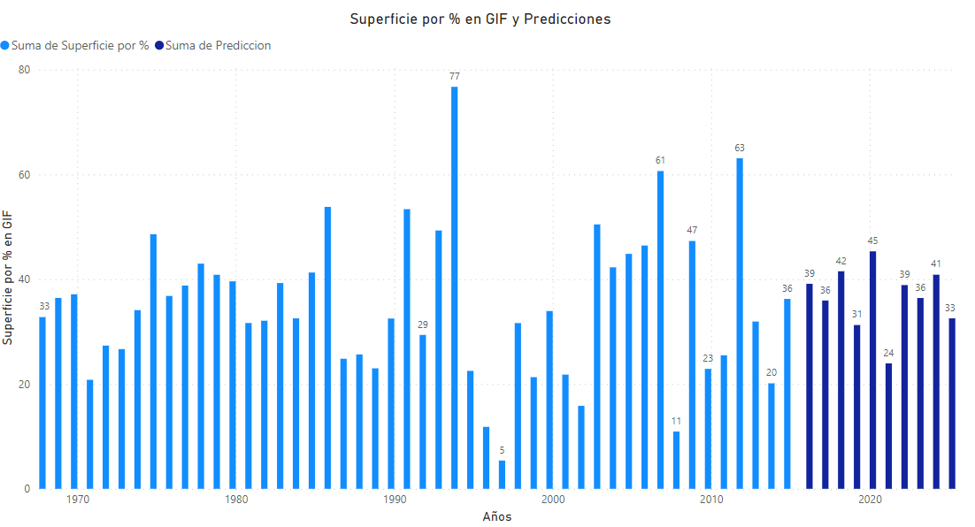
Análisis de Datos.
Red Neuronal Recurrente LSTM. Incendios producidos en España entre el 2006 y el 2015.
Notes:
Se aplicar la RNN LSTM sobre la superficie incendiada en porcentaje de los GIF y con ello predecir de una forma orientativa el porcentaje de superficie calcinada en los próximos 10 años.
Como se observa los resultados obtenidos presentan una tendencia muy similar a los datos reales previamente registrados. Por lo cual se considera un resultado con sentido que puede tener diferentes beneficios a la sociedad.

Slide 29
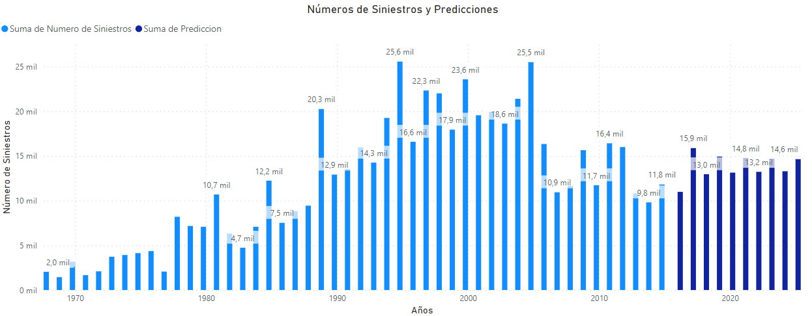
Análisis de Datos.
Red Neuronal Recurrente LSTM. Incendios producidos en España entre el 2006 y el 2015.
Notes:
Ahora se desea realizar la prediccion sobre el número de siniestros que se producirán en los próximos 10 años. Al igual que el anterior se obtienen unos resultados muy similares a la tendencia previamente registradas.

Slide 30
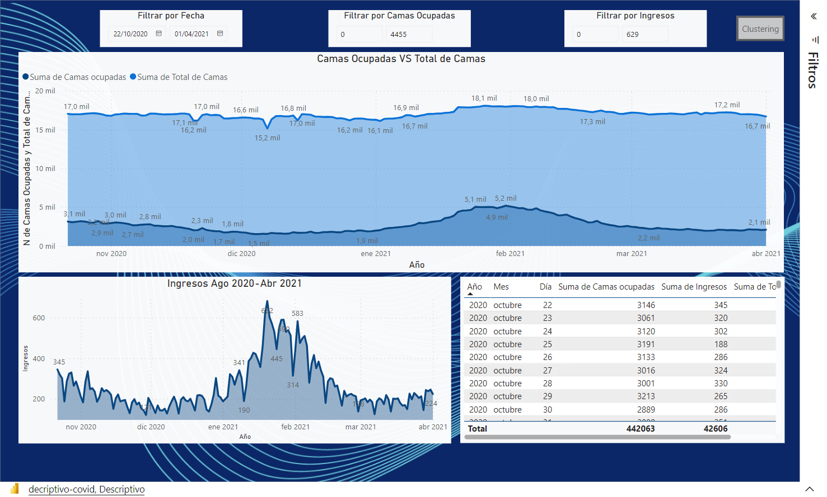
Visualización en PowerBi.
Capacidad Asistencial durante la Covid-19.

Slide 31
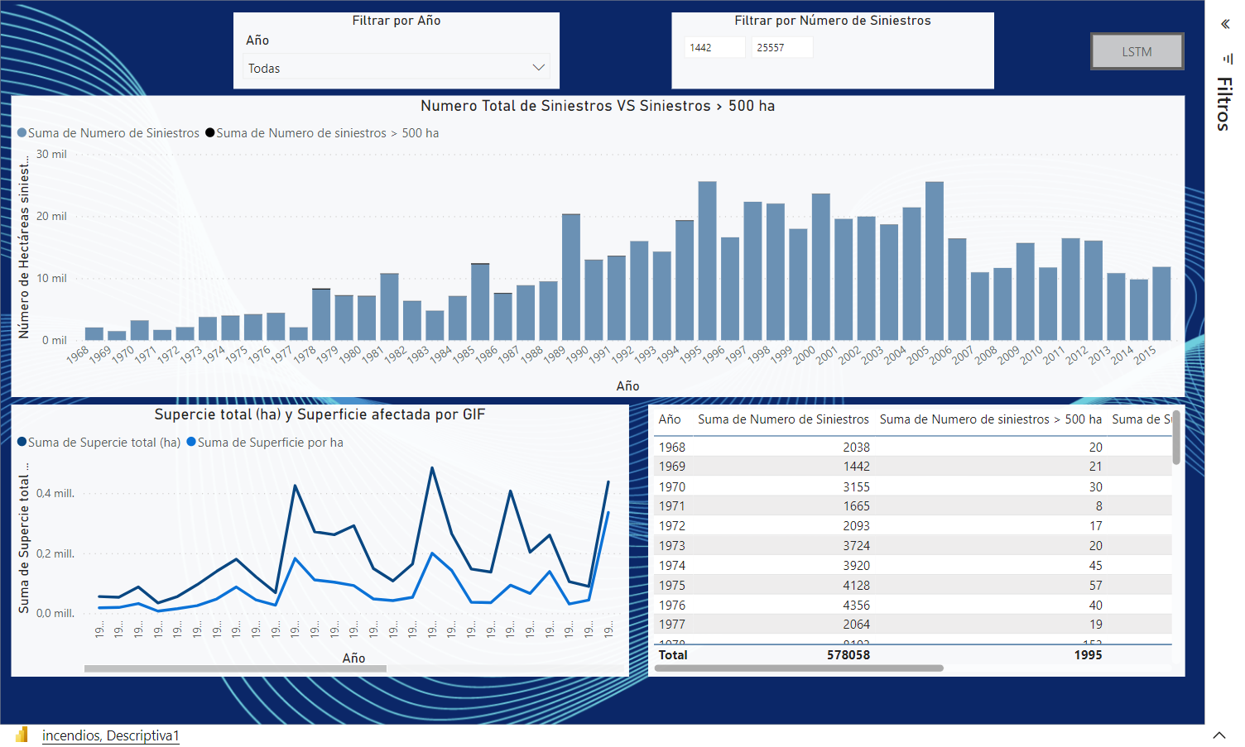
Visualización en PowerBi.
Incendios producidos en España entre el 2006 y el 2015.

Slide 32
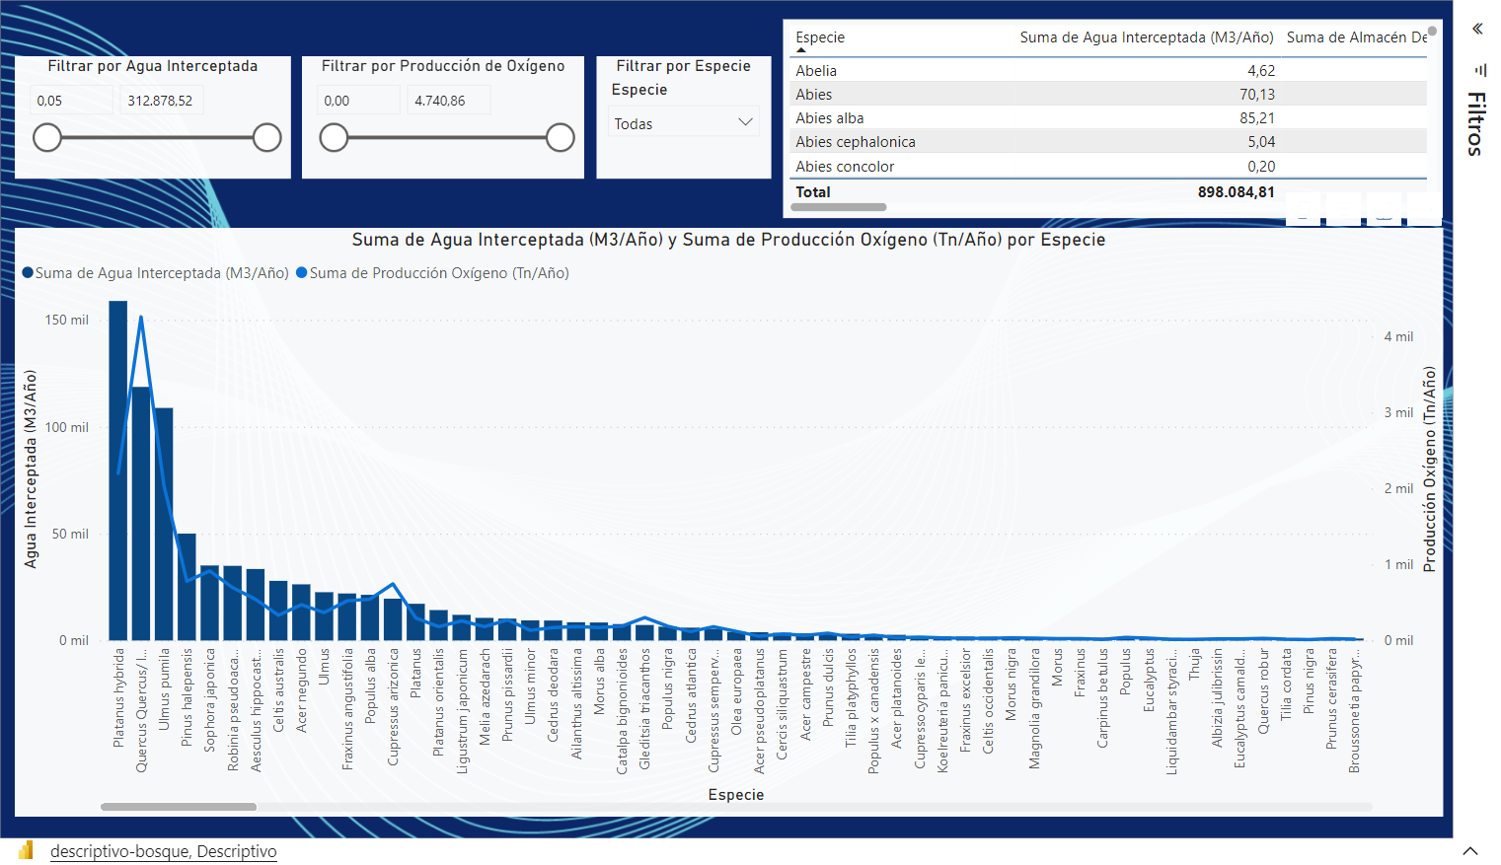
Visualización en PowerBi.
Catálogo del Bosque Urbano de la Ciudad de Madrid.

Slide 33
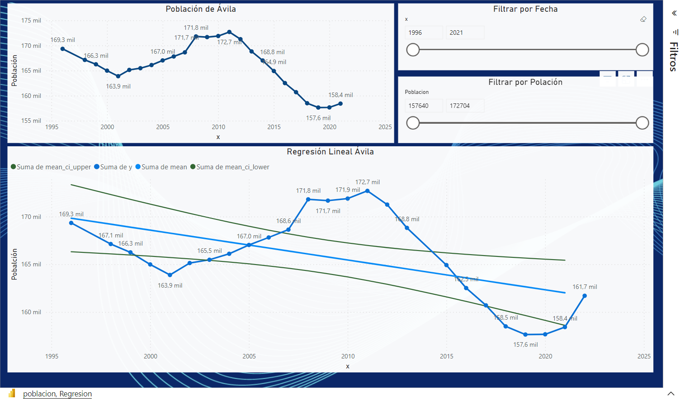
Visualización en PowerBi.
Población por Provincias de España 1996-2021.

Slide 34
Conclusiones y Líneas Futuras.
Conclusiones.
A lo largo de este trabajo de fin de grado se han expuesto multitud de conceptos e ideas. El proyecto se puede dividir en diferentes fases, en concreto:
La investigación y selección de las diferentes fuentes de datos abiertas.
La realización de diferentes programas para aplicar el proceso ETL a cada una de las fuentes de datos abiertas seleccionadas, usando el lenguaje de programación Python.
Con los resultados de los procesos ETL sobre las diferentes fases de datos abiertas, realizar y aplicar modelos de análisis de datos incluido modelos de machine Learning.
Visualización de las fuentes de datos abiertas y de los resultados obtenidos utilizando el software PowerBi.
Notes:
se ha realizado una selección de fuentes de datos que abarcan multitud de campos diferentes y en concreto abarcan los campos de los proyectos internacionales de la unión europea “Eulogh” y “Smacite”, el cual era un objetivo principal
Se ha seleccionado cada fuente de datos según unos criterios. Calidad, temática, cantidad de informacion e interés. Buscando fuentes de datos de diferentes formas constituidas
Al abarcar tantos campos diferentes como se ha hecho en el proyecto, se puede concluir que para el funcionamiento del proyecto no importa de qué tipo de campo se abarque en la fuente de datos, ya que será útil para el proyecto.
2. En la segunda fase del proyecto se realizado el proceso ETL para cada fuente de datos que seleccionada.
Se ha completado el proceso en todas las fuentes de datos seleccionados, en fuentes de datos donde la extracción era muy simple hasta en fuentes de datos complejas, para una posterior transformación.
Se ha conseguido realizar una investigación sobre librerías para procedimientos ETL, donde se compara que librería da mejor rendimiento para que fuente de dato, puede servir como guía.
3. En la tercera fase, se ha realizado todo tipo de análisis a las fuentes de datos abiertas que se han seleccionado. Cada análisis acorde con cada fuente de datos.
Se ha conseguido realizar un análisis de datos con diferentes modelos que abarcan el mayor conocimiento posible, empezando desde un modelo poco complejo como descriptivo y terminando con modelos mucho más complejos como son las series de tiempo o las redes neuronales recurrentes.
Los resultados obtenidos en los diferentes modelos llevados a cabo a un ámbito profesional pueden tener un impacto real sobre la vida cotidiana del ciudadano.
4. En la última y cuarta fase se ha conseguido realizar las visualizaciones de los resultados o de las diferentes fuentes de datos abiertas a través del software de visualización PowerBi
. Se ha conseguido obtener un cierto nivel en el software, el cual el conocimiento sobre la herramienta al inicio del proyecto era nulo.
En conclusión, se ha conseguido realizar el proceso completo. Seleccionando diferentes fuentes de datos abiertas con ámbitos relacionados con los proyectos europeos “Eulogh” y “Smacite”, aplicándole a estas fuentes de datos los determinados procesos ETL para que a continuación se puede aplicar los diferentes modelos estadísticos y de machine learning, completando el proceso aportando la visualización de los resultados y de las fuentes de datos a través de PowerBi

Slide 35
¡¡¡ Muchas Gracias !!!

